Slide 1

Videon lukeminen
Särmä tietokirja kpl 7,
tehtäväkirja kpl 9

Slide 2

Sisältö
Videon ”anatomia” eli rakenne
Videon visuaaliset keinot
Videon äänimaailma

Slide 3



Videon ”anatomia” eli rakenne
Otos: yhtäjaksoinen kameralla kuvattu jakso
Leikkaus: siirtyminen otoksesta toiseen
Kohtaus: tapahtumat yhdessä paikassa tai tilanteessa

Slide 4
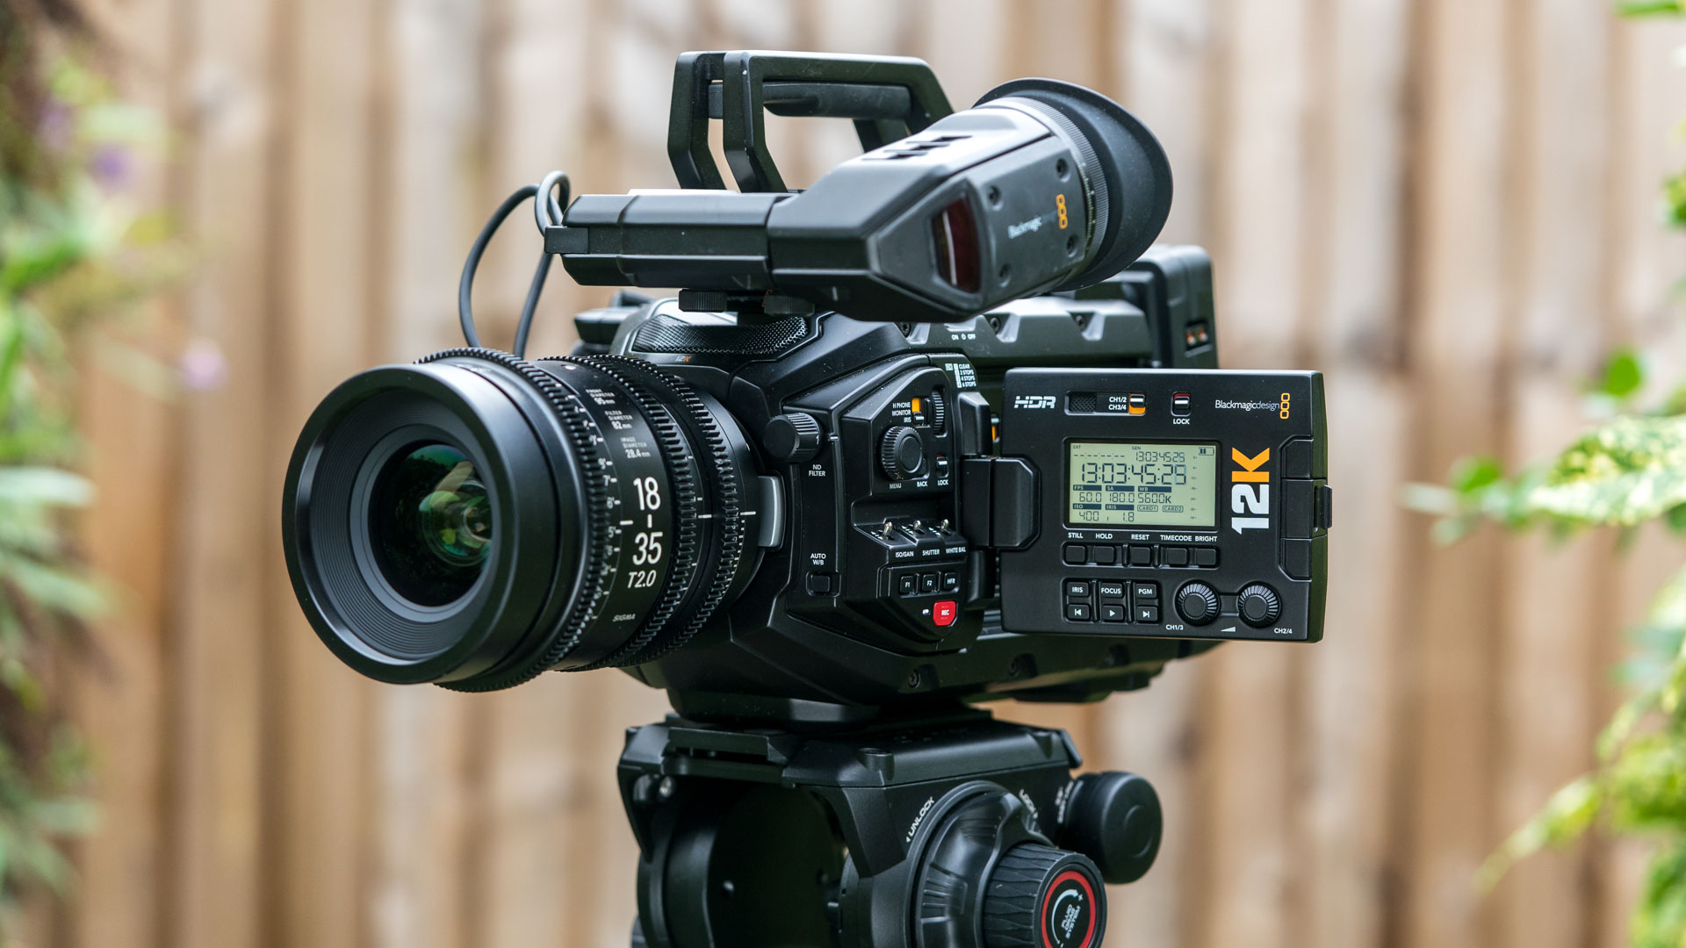

Videon visuaaliset keinot
kameran liikkeet
nopeat liikkeet → vauhdin tuntu, dramatiikka, toiminta, yllättävyys
hitaat liikkeet → rauhallisuus, tunnelman luominen, aistiminen
heiluva kamera → voi kuvata esim. hahmon mielentilaa tai fyysistä tärinää tai hengästyneisyyttä
kamera voi olla myös paikallaan ja zoomata lähemmäs tai kauemmas
hidastukset ja nopeutukset

Slide 5

Videon äänimaailma
Puhe
hahmojen puhe
kertojaääni
Musiikki
korostetaan tunteita ja tunnelmaa
Äänitehosteet
esim. kenkien kopina, oven narina, tuulen suhina
https://yle.fi/aihe/a/20-10005843
https://yle.fi/aihe/a/20-10007077
https://freesound.org/people/YleArkisto/#packs

Slide 6
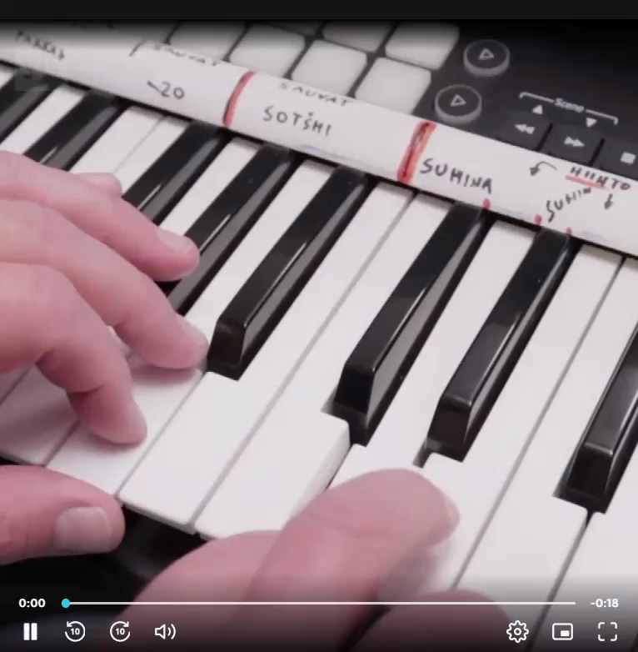

Slide 7
